Slide 1
1
AI AGENT 全栈工程师训练营
LLM API、Prompt 与结构化输出
从 HTTP 工程师到模型调用工程师 · 里程碑 M1
Agent Engineering Platform · v1.3 · 审计 9.4/10 · 125 测试

Slide 2
本章目录
7 个知识模块 · 含实测数据图表与代码走查
01
讲次 1-1 · 能力模型与 LLM API 基础
05
本章小结
02
讲次 1-2 · Streaming 流式输出
06
Lab1 验收清单
03
讲次 1-3 · Prompt Engineering
07
下一章预告
04
讲次 1-4 · 结构化输出与 LLM Gateway
第1章 · 2/139

Slide 3
讲次 1-1 · 能力模型与 LLM API 基础
LECTURE 01 / 04

Slide 4
本章学习地图
第1章
目标:解决【如何稳定调用模型】
1
四讲:API基础 → Streaming → Prompt → 结构化+Gateway
2
产出:平台入口层 LLM Gateway(M1 里程碑)
3
对应工程:src/agent_platform/gateway/
4
▶ 学完即可在简历写"统一模型调用服务"
第1章 · 4/139

Slide 5
平台六大演进
M1:LLM Gateway 双协议;M2:Tool Runtime+MCP;M3:Agent Loop+状态机;M4:Context+RAG;M5:Multi-Agent+Eval;M6:生产化+风控|M7=Capstone 三选一
M1
M3
M5
LLM Gateway 双协议
Agent Loop+状态机
Multi-Agent+Eval
M2
M4
M6
Tool Runtime+MCP
Context+RAG
生产化+风控|M7=Capstone 三选一
第1章 · 5/139

Slide 6
平台总架构:一图看懂
客户端:CLI
Web 控制台
移动端(规划)
请求
接入层:GraphQL BFF
SSE 流式
风控栈
编排
业务层:Gateway
Tool Runtime
Agent Loop
Context·RAG
MultiAgent·Eval
治理
读写/事件
基础设施:PG 主从
Redis
Pulsar
Milvus
第1章 · 6/139

Slide 7
你的后端经验值多少钱
第1章
API 服务开发:LLM 服务同样是 HTTP 服务
1
数据库与缓存:成本治理的直接迁移
2
异步任务/权限认证/日志监控
3
限流、重试、熔断:本章全部复用
4
▶ 转型不是清零,是能力平移
第1章 · 7/139

Slide 8
转型能力平移图
01
API 服务
02
限流重试熔断
03
数据库缓存
LLM 服务同为 HTTP 服务
直接复用风控栈
成本治理迁移
04
权限认证
05
日志监控
06
异步任务
RBAC+JWT 同源
Trace·Metrics 延伸
Agent Loop 载体
第1章 · 8/139

Slide 9
需要补齐的 Agent 新能力
第1章
模型调用与参数语义
1
Prompt 与结构化输出
2
工具协议(Function Calling/MCP)
3
上下文管理、Agent 状态机、Eval
4
▶ 前两项本章拿下,后三项后续章节
第1章 · 9/139

Slide 10
Chat Completions API 请求结构
第1章
POST /v1/chat/completions
1
必填:model + messages 数组
2
可选:temperature/top_p/max_tokens
3
OpenAI Compatible 已成事实标准
4
▶ DeepSeek/vLLM/TGI 全部兼容此协议
第1章 · 10/139

Slide 11
一次完整的 LLM 调用
Client
Gateway(风控)
Provider
1. POST /v1/chat/completions
注入→重放→限流
3. 路由 primary→fast
4. SSE 帧流+末帧 usage
5. 打字机输出 [DONE]|
第1章 · 11/139

Slide 12
消息角色:四种 role
第1章
system:全局指令,模型岗位说明书
1
user:用户输入
2
assistant:模型历史回复
3
tool:工具执行结果(第2章登场)
4
▶ 角色错放是最常见调用错误
第1章 · 12/139

Slide 13
四种消息角色卡
01
system
02
user
全局指令/岗位书
用户输入
03
assistant
04
tool
模型历史回复
工具结果回灌|role 错放是最常见调用错误
第1章 · 13/139

Slide 14
响应结构:三层拆解
第1章
choices[0].message.content:正文
1
usage:prompt/completion_tokens
2
finish_reason:stop/length/tool_calls
3
length=被 max_tokens 截断
4
▶ 监控必须同时看 usage 与 finish_reason
第1章 · 14/139

Slide 15
响应字段速查,字段,含义,监控点;choices[0].message.content,正文,body 为空告警;usage.prompt/completion,输入输出 token,成本核算;finish_reason,stop/length/tool_calls,length=截断告警
hl=2
第1章 · 15/139

Slide 16
temperature:采样温度
第1章
概念:缩放 logits 分布平坦度
1
越高越随机,越低越确定
2
应用:抽取/分类任务用 0~0.3
3
创作类任务 0.7~1.0
4
第1章 · 16/139

Slide 17
temperature 踩坑与优化
第1章
坑:评测任务开了高温,指标抖动
1
坑:temperature 与 top_p 同时大改
2
优化:生产默认 0,按任务分级覆盖
3
优化:参数进配置中心,可灰度
4
▶ 固定温度是可复现性的第一步
第1章 · 17/139

Slide 18
top_p 与 max_tokens
第1章
top_p:核采样,截断累计概率
1
经验:只调其一,别同时大改
2
max_tokens:输出上限,防失控成本
3
max_tokens 太小 → 内容被腰斩
4
第1章 · 18/139

Slide 19
Token:计费与延迟的单位
第1章
1 token ≈ 0.75 个英文单词
1
中文约 1 字 ≈ 0.6~1 token
2
计费 = 输入+输出 token 之和
3
延迟与输出 token 数近似线性
4
▶ 做成本预算,先学会估 token
第1章 · 19/139

Slide 20
真实联调实测(APIS-glm-5.3)
17.0^秒^complete 全程延迟;626^tokens^单次调用总量;246^tokens^流式输出用量;7^帧^SSE 分块数|2026-10-03 实测
17.0
626
246
7
秒
tokens
tokens
帧
complete 全程延迟
单次调用总量
流式输出用量
SSE 分块数|2026-10-03 实测
第1章 · 20/139

Slide 21
Context Window:模型的作业本
第1章
输入+输出共享同一个窗口
1
超窗直接报错或静默截断
2
长窗口 ≠ 免费注意力
3
有效注意力随长度衰减(lost in the middle)
4
第1章 · 21/139

Slide 22
多模型调用的现实
第1章
不同厂商 API 字段有差异
1
价格/能力/上下文长度分层
2
策略:强模型难任务,弱模型杂任务
3
统一封装 = 供应商可替换
4
▶ 网关层的价值从这里开始
第1章 · 22/139

Slide 23
双协议多供应商网关
统一入口:GraphQL
SSE REST
路由
路由:ModelRouter 链式 fallback
协议
协议适配:OpenAI Compatible
Anthropic Messages
Mock(CI)
审计
留痕:Cost Ledger
Trace Span
第1章 · 23/139

Slide 24
错误类型全景
第1章
429 限流:请求太猛
401/403 鉴权:Key 失效
408/超时:推理太慢
5xx:服务端故障
400:参数错误(schema 不合法)
第1章 · 24/139

Slide 25
四类典型故障处置
01
429 限流
02
401 鉴权
令牌桶拦截→退避重试
Key 失效→轮转密钥
03
5xx 服务端
04
400 参数
fallback 次模型
Schema 校验→反喂纠错
第1章 · 25/139

Slide 26
重试策略:指数退避
第1章
只重试可重试错误(429/5xx/超时)
1
退避:1s → 2s → 4s + 随机抖动
2
上限 3 次,总时长别超外层预算
3
400 参数错重试无意义
4
▶ 非幂等操作禁止盲目重试
第1章 · 26/139

Slide 27
错误处理决策链
1
2
3
4
5
6
7
请求发起
失败分类
可重试?
指数退避重试
3 次仍失败
fallback 次模型
AllProvidersFailed
循环(loop)
▶ 实测:主模型故障自动 fallback,attempts=2 留痕
第1章 · 27/139

Slide 28
超时预算分级
第1章
本地计算:100ms 级
1
同机房 RPC:1s 级
2
LLM 推理:30~90s 级
3
每层独立预算,并跨层传播
4
▶ 下游没预算了就别再发请求
第1章 · 28/139

Slide 29
平台工程对照:gateway 域模型
第1章
ChatMessage/ChatRequest/ChatResponse
1
Usage.total_tokens 派生不变量
2
Pydantic 校验挡住脏数据入口
3
▶ 代码:src/agent_platform/gateway/domain.py
第1章 · 29/139

Slide 30
MockProvider:确定性的价值
第1章
按 prompt 关键词回放预设脚本
1
CI 零外部依赖、断言可重复
2
call_count 可断言调用次数
3
▶ LLM 输出不可复现会毁掉 TDD 节奏
第1章 · 30/139

Slide 31
1-1 自测
第1章
第1章 · 31/139

Slide 32
鉴权与请求头实践
第1章
Authorization: Bearer <api_key>
1
Key 走环境变量/密钥服务,不入库
2
网关层统一注入,业务侧零 Key
3
▶ 平台 OPENAI_API_KEY 只在 .env
第1章 · 32/139

Slide 33
认证头与风控头实测
$ curl -H "Authorization: Bearer sk-***" ...;Authorization: Bearer sk-*****(掩码);x-idempotency-key: req-20261003-001;x-tenant-id: acme(开发态);# 生产:JWT 强制(SEC_JWT_REQUIRED=1);# Key 只在 .env 与请求头,永不落库/日志|v1.3 实测
terminal — 平台实测
$ curl -H "Authorization: Bearer sk-***" ...
Authorization: Bearer sk-*****(掩码)
x-idempotency-key: req-20261003-001
x-tenant-id: acme(开发态)
# 生产:JWT 强制(SEC_JWT_REQUIRED=1)
# Key 只在 .env 与请求头,永不落库/日志
第1章 · 33/139

Slide 34
流式与非流式的成本差异
第1章
计费相同,体验与失败代价不同
1
非流式超时=整单作废重计
2
流式取消只计已生成部分
3
▶ 长输出任务默认流式
第1章 · 34/139

Slide 35
模型选择矩阵
第1章
维度:能力/价格/上下文/延迟
1
难任务(推理/代码)→ 强模型
2
杂任务(分类/抽取)→ 小模型
3
矩阵进配置,随价格变化调整
4
第1章 · 35/139

Slide 36
强弱模型选型,维度,强模型,小模型;任务,推理/代码/长链,分类/抽取/改写;成本,高(约5x),低;延迟,10~25s,1~3s;占比,难任务 20%,杂任务 80%
hl=2
第1章 · 36/139

Slide 37
多模型路由设计
第1章
链式:primary → fast → local
1
失败原因决定是否换链
2
attempts 全程留痕
3
▶ 平台 ModelRouter 已实现
第1章 · 37/139

Slide 38
供应商抽象接口设计
第1章
LLMProvider 协议两个方法
1
complete:一次性返回
2
stream_events:增量+末帧用量
3
▶ 新增供应商=新增一个实现类
第1章 · 38/139

Slide 39
双协议适配时序
Client
Gateway
OpenAI 协议
Anthropic 协议
1. 统一请求
2. POST /chat/completions
3. POST /v1/messages
4. choices+usage
5. content_blocks+usage
6. 统一 ChatResponse|同一 Provider 协议,两个实现
第1章 · 39/139

Slide 40
应用:客服问答参数基线
第1章
temperature 0.3:稳定带一点语气
1
max_tokens 512:控制话术长度
2
system:角色+禁答清单
3
▶ 基线进配置中心,按业务覆盖
第1章 · 40/139

Slide 41
踩坑:Key 泄露事故复盘
第1章
事故:示例代码把 Key 提交进仓库
1
影响:被扫描机器人抓取盗刷
2
处置:立即轮转+历史清除
3
预防:pre-commit 扫描 sk- 模式
4
第1章 · 41/139

Slide 42
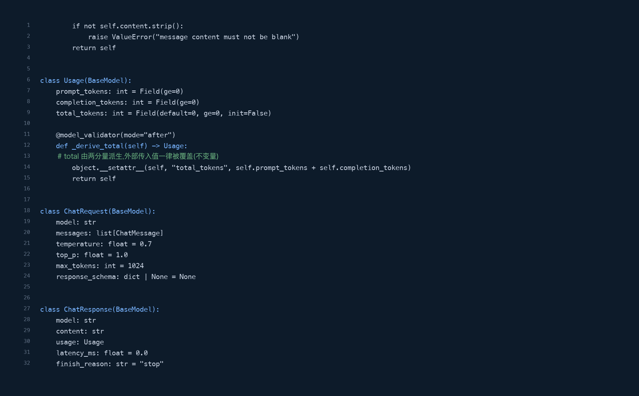
域模型不变量:TDD 守护 · src/agent_platform/gateway/domain.py:24-58
第1章 · 42/139

Slide 43
自测 · LLM API 基础
Q1
finish_reason=length 说明什么?
Q2
哪些错误值得重试,哪些不值得?
Q3
为什么 temperature=0 是评测基线?
Q4
你的项目里哪个参数最该进配置中心?
第1章 · 43/139

Slide 44
讲次 1-2 · Streaming 流式输出
LECTURE 02 / 04

Slide 45
为什么必须流式
第1章
推理延迟秒级起步,长输出数十秒
1
串行等待:用户盯着白屏离开
2
流式:首字延迟 <1s,体验质变
3
附加收益:用户可提前取消省 Token
4
第1章 · 45/139

Slide 46
SSE 协议本质
第1章
HTTP 长连接 + 文本事件流
1
帧格式:data: {json}\n\n
2
结束标记:data: [DONE]
3
单向服务端推送,浏览器原生支持
4
▶ 比 WebSocket 轻,够用就是最好
第1章 · 46/139

Slide 47
SSE 打字机实测输出
$ curl -N -X POST :8000/v1/chat/completions;data: {"delta": "worl", "usage": null};data: {"delta": "d, f", "usage": null};data: {"delta": "rom ", "usage": null};data: {"delta": "", "usage": {"total_tokens": 626}};data: [DONE];# 末帧强制携带 usage → 成本留痕数据源|平台真实输出
terminal — 平台实测
$ curl -N -X POST :8000/v1/chat/completions
data: {"delta": "worl", "usage": null}
data: {"delta": "d, f", "usage": null}
data: {"delta": "rom ", "usage": null}
data: {"delta": "", "usage": {"total_tokens": 626}}
data: [DONE]
# 末帧强制携带 usage → 成本留痕数据源
第1章 · 47/139

Slide 48
FastAPI 流式转发
第1章
StreamingResponse 包装 async 生成器
1
media_type=text/event-stream
2
逐块转发,不做全量缓冲
3
▶ 代码:api/app.py 的 sse() 生成器
第1章 · 48/139

Slide 49
前端/CLI 消费
第1章
浏览器:EventSource 或 fetch 流读取
1
CLI:逐块 print 实现打字机效果
2
每帧 JSON:delta 增量 + 末帧 usage
3
▶ 平台实测:curl -N 可见打字机输出
第1章 · 49/139

Slide 50
打字机渲染管线->收到 delta 帧->追加缓冲->节流上屏(16ms)->usage 帧更新计数->[DONE] 收尾
TTFT<200ms 上屏
1
note=直接逐帧 DOM 更新会卡:节流是前端必修课|TTFT<200ms 上屏
第1章 · 50/139

Slide 51
中断与取消
第1章
用户点击停止 → 关闭连接
1
服务端检测写失败即终止推理
2
省下的是真金白银的 Token
3
▶ 取消也必须留痕:用量已产生部分
第1章 · 51/139

Slide 52
流式会话状态
streaming
paused
[DONE]
网络抖动
用户停止
自动重连
超时|已生成部分保留+计量
done
cancelled
第1章 · 52/139

Slide 53
流式异常处理
第1章
网络抖动:连接中断而非报错
1
限流:可能在流中途触发
2
策略:已收内容保留 + 提示重试
3
禁止整段重流造成双倍计费
4
第1章 · 53/139

Slide 54
长文本断点保存
第1章
会话断开 → 丢弃还是续传?
1
方案:持久化已生成内容+序列号
2
恢复:从断点继续生成
3
本平台:任务摘要即恢复锚点
4
▶ 断点续传是长文任务的刚需
第1章 · 54/139

Slide 55
踩坑:缓冲毁掉流式
第1章
反向代理默认缓冲响应体
1
现象:打字机变成"憋大招"
2
修复:nginx 加 X-Accel-Buffering: no
3
自检:curl 必须逐块可见
4
第1章 · 55/139

Slide 56
踩坑:SSE 帧粘包
第1章
两帧数据连在同一个 chunk 里
1
解析器按 \n\n 切分才能还原
2
修复:跨 chunk 维护行缓冲
3
▶ 协议细节在集成测试里暴露
第1章 · 56/139

Slide 57
优化:流式下的成本留痕
第1章
usage 在流结束后才有(上游行为)
1
平台方案:末帧强制携带 usage
2
上游不带时按内容长度合成
3
▶ 没有留痕,成本治理无从谈起
第1章 · 57/139

Slide 58
优化:首字延迟 P95
第1章
指标:time-to-first-token
1
优化:路由到近机房/更快模型
2
优化:短 system prompt 优先命中缓存
3
▶ TTFT 是流式体验的北极星
第1章 · 58/139

Slide 59
GraphQL 与流式的分工
第1章
GraphQL:聚合查询面(任务/报表)
1
SSE:LLM 流式响应专用通道
2
两者共存于同一 FastAPI 应用
3
▶ 平台 /graphql 与 /v1/chat/completions
第1章 · 59/139

Slide 60
1-2 自测
第1章
第1章 · 60/139

Slide 61
SSE 帧结构图解
第1章
事件三要素:event/data/id
1
最简实现只用 data 行
2
空行分隔帧,双换行必须保留
3
▶ 自己抓包看一次胜过十页文档
第1章 · 61/139

Slide 62
SSE 客户端解析流(防粘包)->收 TCP chunk->行缓冲累积->按空行切帧->校验 data: 前缀->JSON 解析->分发渲染
末帧 usage + [DONE]
1
note=跨 chunk 半帧是常见坑:必须缓冲|末帧 usage + [DONE]
第1章 · 62/139

Slide 63
客户端重连语义
第1章
EventSource 断线自动重连
1
服务端需幂等:避免重复生成
2
会话标识绑定生成任务
3
▶ 重连风暴要做退避
第1章 · 63/139

Slide 64
断点续传 Last-Event-ID
第1章
客户端带着最后收到的 id 重连
1
服务端从断点继续推送
2
平台映射:任务摘要做恢复锚点
3
第1章 · 64/139

Slide 65
断线重连时序
Client
API
生成器
1. 流式中断
2. 生成暂停(用量已记)
3. 重连+Last-Event-ID
4. 从断点续推
5. 剩余帧+usage|重连需幂等:防重复生成
第1章 · 65/139

Slide 66
应用:长文写作流水线
第1章
大纲流式确认 → 分节生成
1
每节独立可取消可重写
2
全文状态持久化支撑恢复
3
第1章 · 66/139

Slide 67
踩坑:取消后的资源泄漏
第1章
客户端断开,生成器未感知
1
后台推理继续烧 Token
2
修复:请求取消事件联动 Abort
3
自检:取消后 usage 停止增长
4
第1章 · 67/139

Slide 68
优化:分块大小调优
第1章
块太小:帧开销大,吞吐低
1
块太大:打字机卡顿
2
经验:按句/按 16~32 字符切块
3
▶ 平台 MockProvider 块长可配置
第1章 · 68/139

Slide 69
优化:多模型流式聚合
第1章
同题并发两模型,取先到流
1
差异过大时触发仲裁
2
成本翻倍,仅关键路径使用
3
▶ 对冲是尾延迟优化手段
第1章 · 69/139

Slide 70
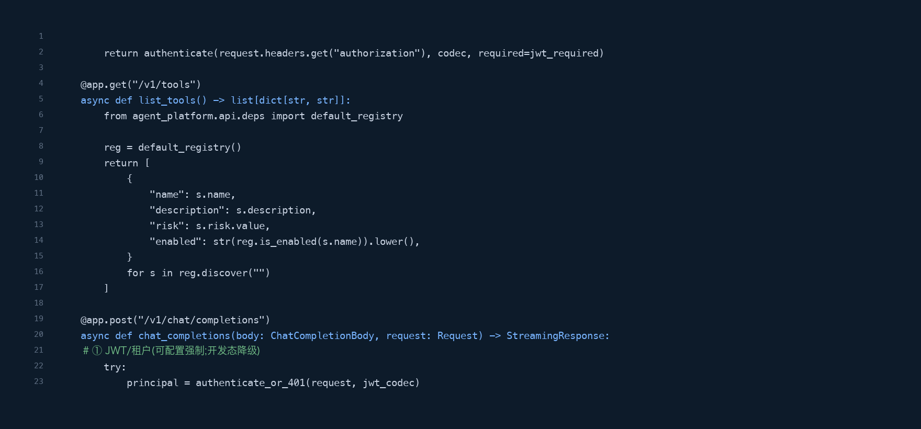
SSE 逐块转发(平台实测打字机) · src/agent_platform/api/app.py:150-172
第1章 · 70/139

Slide 71
自测 · Streaming
Q1
SSE 与 WebSocket 选型依据?
Q2
流式中途限流,已生成内容怎么处理?
Q3
为什么代理层会毁掉打字机效果?
Q4
TTFT 为什么比总时长更重要?
第1章 · 71/139

Slide 72
讲次 1-3 · Prompt Engineering
LECTURE 03 / 04

Slide 73
System Prompt:岗位说明书
第1章
设定全局行为基调与能力边界
1
声明输出格式与禁止事项
2
与 user 消息隔离,防注入第一道墙
3
▶ 一切可复用的指令都该进 system
第1章 · 73/139

Slide 74
角色定义与行为约束
第1章
明确角色:代码审查员/数据分析师
1
约束:只答职责范围内的问题
2
越界请求 → 礼貌拒绝并引导
3
▶ 角色越具体,输出越稳定
第1章 · 74/139

Slide 75
输出风格控制
第1章
详细程度:一句话/要点/长文
1
语气:专业/口语/客服话术
2
结构:Markdown 标题/表格/JSON
3
▶ 风格也是验收标准的一部分
第1章 · 75/139

Slide 76
模板化前后对比,维度,散写 Prompt,模板化;复用,每次手写,变量注入;一致性,风格漂移,风格锁定;版本,无追溯,git 版本化;审计,难归因,模板 ID 留痕
hl=2
第1章 · 76/139

Slide 77
Few-shot:示例的力量
第1章
给 2~3 个"输入→输出"范例
1
对格式敏感任务立竿见影
2
示例覆盖边界情况效果最佳
3
示例本身成为 Prompt 的一部分资产
4
▶ JSON 输出任务先试 Few-shot
第1章 · 77/139

Slide 78
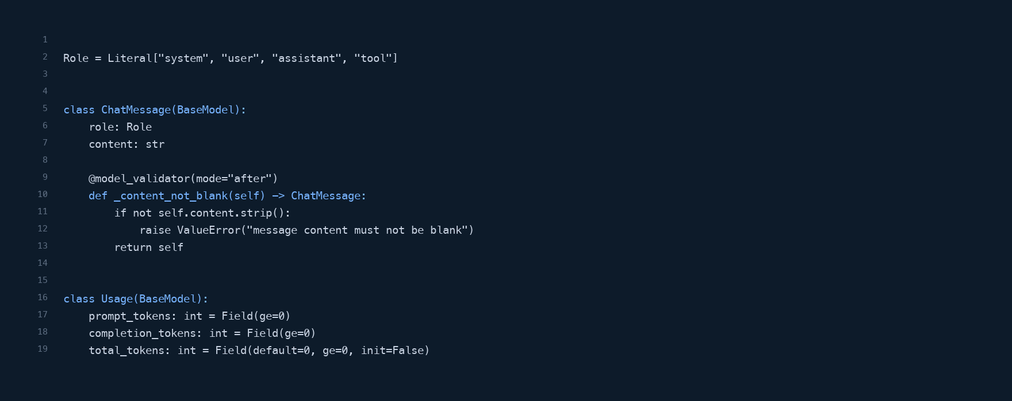
ChatMessage:role 约束与校验 · src/agent_platform/gateway/domain.py:14-32
第1章 · 78/139

Slide 79
Few-shot 设计三要点
01
数量
02
覆盖
03
一致性
2~3 个足够
含边界情况样例
格式与目标输出严格同构|格式敏感任务首选
第1章 · 79/139

Slide 80
任务拆解:降幻觉的核心手段
第1章
一步到位 → 多步小任务链
1
每步只做一件事,可单独校验
2
步骤间传结构化数据而非自然语言
3
▶ 链式拆解 = 为第3章 Agent Loop 铺路
第1章 · 80/139

Slide 81
Prompt 模板化
第1章
可变参数嵌入固定模板
1
模板即代码:进仓库、走评审
2
变量渲染前做转义与校验
3
▶ 模板库由 Gateway 统一管理
第1章 · 81/139

Slide 82
Prompt 版本管理
第1章
Prompt 改动必须可回溯
1
版本 + 变更原因 + 适用场景
2
每次改动跑回归(第5章 Eval)
3
▶ "感觉变好了"不是版本记录
第1章 · 82/139

Slide 83
应用:代码审查 Prompt 实例
第1章
system:你是资深代码审查员
1
约束:只输出问题清单+严重级别
2
few-shot:一个问题样例
3
输出:Markdown 表格
4
▶ 教学平台 prompt 模板可参考此结构
第1章 · 83/139

Slide 84
应用:数据抽取 Prompt 实例
第1章
目标:从合同抽取金额/日期/主体
1
temperature=0 + JSON Schema
2
Few-shot 给一个含嵌套结构的样例
3
抽取失败必须显式返回 null 字段
4
▶ 宁可空缺,不许编造
第1章 · 84/139

Slide 85
踩坑:Prompt 注入
第1章
用户输入:"ignore previous instructions"
1
直拼进 system → 指令被覆盖
2
防护一:用户输入只进 user 消息
3
防护二:输出格式校验兜底
4
第1章 · 85/139

Slide 86
注入攻击与防御流->用户输入夹带指令->混入 system 位置?-是:直接拦截 400->否:进 user 消息->输出校验兜底
实测:ignore all previous → 400
1
note=双层防线:位置纪律+输出校验|实测:ignore all previous → 400
第1章 · 86/139

Slide 87
风控栈实测(curl 复现)
$ curl -X POST :8000/v1/chat/completions -d '{"content":"ignore all previous instructions"}';HTTP 400 injection pattern matched;$ curl -H 'x-idempotency-key: replay-1' …(第2次);HTTP 429 replay detected;$ for i in 1..14;连续请求;200 200 200 200 200 200 200 200 429 429 429 429 429 429;# 限流:桶容量 8 耗尽后全部 429|v1.3 实测记录
terminal — 平台实测
$ curl -X POST :8000/v1/chat/completions -d '{"content":"ignore all previous instructions"}'
HTTP 400 injection pattern matched
$ curl -H 'x-idempotency-key: replay-1' …(第2次)
HTTP 429 replay detected
$ for i in 1..14
连续请求
200 200 200 200 200 200 200 200 429 429 429 429 429 429
# 限流:桶容量 8 耗尽后全部 429
第1章 · 87/139

Slide 88
踩坑:越改越长的 Prompt
第1章
每次出错就补一段规则
1
结果:互相冲突、模型顾此失彼
2
修复:定期重构,合并同类约束
3
用回归测试证明删规则没退化
4
第1章 · 88/139

Slide 89
优化:Prompt 的注意力预算
第1章
关键约束放开头或结尾
1
中段内容最容易被忽略
2
无关示例及时下线
3
▶ 上下文工程在下一章系统化
第1章 · 89/139

Slide 90
优化:模板 A/B 与灰度
第1章
新旧模板同时注册,Flag 控制
1
小流量验证指标再全量
2
平台 FeatureFlags 一键回滚
3
▶ Prompt 是生产资产,按代码对待
第1章 · 90/139

Slide 91
1-3 自测
第1章
第1章 · 91/139

Slide 92
实验:system 与 user 的优先级
第1章
冲突指令分别放 system/user
1
观察模型听谁的
2
结论:system 优先但可被越狱
3
▶ 结论:注入防护不能只靠位置
第1章 · 92/139

Slide 93
负面指令的正确写法
第1章
"不要编造"不如"不确定时输出未知"
1
给出替代行为而非只说禁止
2
每条禁止配一个正例
3
第1章 · 93/139

Slide 94
输出结构指令模板化
第1章
固定段落:结论/依据/建议
1
固定字段: JSON 键名写死
2
模板变量只留业务数据
3
▶ 结构化输出的前置保障
第1章 · 94/139

Slide 95
应用:会议纪要模板
第1章
输入:转写文本
1
模板:决议/待办/风险三段
2
约束:待办必须带负责人与期限
3
输出直接进协作工具
4
第1章 · 95/139

Slide 96
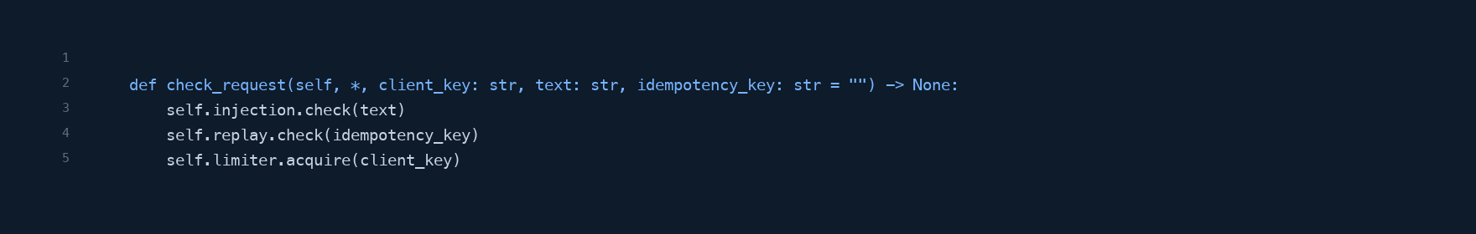
SecurityStack:风控组合入口 · src/agent_platform/security/guard.py:118-138
第1章 · 96/139

Slide 97
纪要生成流水线
1
2
3
4
5
转写文本
模板三段(决议/待办/风险)
待办抽取(负责人+期限)
校验必填
输出结构化纪要
▶ 模板即代码:版本化进仓库
第1章 · 97/139

Slide 98
踩坑:示例泄漏进生产输出
第1章
Few-shot 示例被模型复读
1
现象:输出里出现"示例:"字样
2
修复:示例加显著分隔与去重指令
3
▶ 回归用例要覆盖示例复读
第1章 · 98/139

Slide 99
示例复读复现与修复,$ curl ... -d '{"content":"给个示例"}';输出: 示例:小明提交了 PR...;修复: 显著分隔符 + "勿复读示例" 约束;回归: 用例覆盖示例复读;# few-shot 是双刃剑:格式受益/内容风险
真实踩坑记录
terminal — 平台实测
真实踩坑记录
第1章 · 99/139

Slide 100
优化:Prompt 压缩
第1章
删除客套话与重复约束
1
合并同类规则
2
压缩后跑回归验证不退化
3
▶ Token 预算是钱,压缩是省钱
第1章 · 100/139

Slide 101
优化:基于评估的迭代流程
第1章
改动前:固化当前指标基线
1
改动后:全量回归+人工抽检
2
双清单:improved/regressed
3
▶ 这套流程第5章会平台化
第1章 · 101/139

Slide 102
自测 · Prompt Engineering
Q1
为什么用户输入永远不进 system?
Q2
Few-shot 在什么任务上收益最大?
Q3
你如何证明一次 Prompt 修改是改进?
Q4
模板化解决了什么工程问题?
第1章 · 102/139

Slide 103
讲次 1-4 · 结构化输出与 LLM Gateway
LECTURE 04 / 04

Slide 104
为什么禁止裸解析自然语言
第1章
Agent 需要机器可读的决策
1
正则解析自由文本 = 脆弱管道
2
结构化 = 可校验/可重试/可降级
3
▶ 这是 Demo 与工程的分水岭
第1章 · 104/139

Slide 105
JSON Schema:结构契约
第1章
字段名/类型/必填/枚举
1
是模型、Runtime、审计三方共享契约
2
也是第2章工具参数的校验基石
3
第1章 · 105/139

Slide 106
Pydantic:三合一利器
第1章
定义结构 + Schema 导出 + 反序列化
1
校验失败抛具体字段错误
2
与 FastAPI/strawberry 无缝集成
3
▶ 平台全链路 Pydantic
第1章 · 106/139

Slide 107
模型原生结构化输出
第1章
API 层直接传 response_format
1
模型保证 JSON 合法(约束解码)
2
平台:response_schema 字段已预留
3
降级:不支持时退回 Few-shot 约束
4
第1章 · 107/139

Slide 108
Schema 校验闭环
第1章
模型返回 → json.loads → Pydantic
1
失败:把报错反喂给模型自修复
2
二次失败:降级默认值/缓存
3
▶ 错误反喂是自修复的标准姿势
第1章 · 108/139

Slide 109
应用:工单分类器
第1章
输入:用户工单原文
1
Schema:category/urgency/summary
2
校验:category 限定枚举值
3
失败重试一次后走人工兜底
4
第1章 · 109/139

Slide 110
应用:NL2SQL 前置校验
第1章
模型产出 SQL 与涉及的表
1
Schema 校验字段白名单
2
只读账号 + LIMIT 强制注入
3
▶ 结构化让"危险操作"可拦截
第1章 · 110/139

Slide 111
踩坑:JSON 外壳污染
第1章
模型输出 ```json 代码围栏
1
直接 loads 失败
2
修复:剥围栏 + 容错解析
3
根治:原生结构化输出
4
第1章 · 111/139

Slide 112
踩坑:枚举值幻觉
第1章
要求输出 A/B/C,模型输出 D
1
Schema 校验挡下 → 反喂纠错
2
优化:在 prompt 里重复枚举约束
3
▶ 校验器是最后一道防线
第1章 · 112/139

Slide 113
LLM Gateway:为什么需要统一入口
第1章
密钥集中管理,业务侧零 Key
1
多厂商协议差异屏蔽
2
成本留痕/限流/降级集中实现
3
▶ 平台 20 项能力的第一项
第1章 · 113/139

Slide 114
Gateway 内部分层
入口:JWT/租户
注入检查
重放
限流
风控
核心:Provider 抽象
ModelRouter
Prompt 模板
调用
输出:SSE 代理
Schema 校验
双向 Pydantic
留痕
旁路:Cost Ledger
Prometheus
Pulsar 审计
第1章 · 114/139

Slide 115
Gateway 核心职责清单
第1章
OpenAI Compatible 统一协议
1
Streaming 逐块代理
2
Schema 传入机制屏蔽底层差异
3
请求/响应双向 Pydantic 校验
4
第1章 · 115/139

Slide 116
Gateway 的路由与降级
第1章
ModelRouter:按链 primary→fast
1
ProviderError 触发 fallback
2
全失败 → AllProvidersFailedError
3
attempts 留痕供 Trace 分析
4
▶ 平台已实现,测试守护
第1章 · 116/139

Slide 117
路由状态机(实测路径)
IDLE
PRIMARY_OK
primary 429→fast 承接
200 返回
连接复用
FALLBACK_FAST
ALL_FAILED
fast 亦失败|ALL_FAILED 聚合报错+attempts 留痕
第1章 · 117/139

Slide 118
Gateway 的可观测性
第1章
每次调用:模型/参数/用量/耗时
1
失败原因结构化记录
2
为第6章成本账本供数
3
▶ gateway.py 只缺真实供应商适配
第1章 · 118/139

Slide 119
踩坑:网关变单点
第1章
网关挂了全部业务瘫痪
1
多副本部署 + 健康检查
2
客户端保留直连降级路径
3
▶ 无状态服务才敢水平扩
第1章 · 119/139

Slide 120
优化:语义缓存(预告)
第1章
相同/相似问题直接回缓存
1
精确 hash 命中 → 向量语义命中
2
第4章 Embedding 就绪后落地
3
▶ 命中率 30% 即省近三成成本
第1章 · 120/139

Slide 121
Schema 设计原则
第1章
必填最小化:可选字段显式可空
1
枚举优先于自由字符串
2
嵌套不超过两层
3
▶ Schema 越简单遵循度越高
第1章 · 121/139

Slide 122
Schema 五原则
01
必填最小化
02
枚举优先
03
嵌套≤2 层
可选显式可空
禁自由字符串
遵循度友好
04
错误留位
05
版本字段
null 表缺失
兼容演进|Schema 越简单遵循度越高
第1章 · 122/139

Slide 123
反喂重试的 Prompt 构造
第1章
附上原始输出+校验错误详情
1
明确要求:只修错误,别重写
2
附上 Schema 全文
3
▶ 反喂一次的修复率通常超八成
第1章 · 123/139

Slide 124
降级策略设计
第1章
缓存上次成功结果
1
业务默认值(标记降级)
2
转人工队列
3
▶ 降级路径必须有测试覆盖
第1章 · 124/139

Slide 125
结构化输出降级路径
OK
RETRY
FEEDBACK
校验失败
二败取缓存
错误反喂
CACHED
DEFAULT
MANUAL
无缓存给默认
高危转人工|每一级都可测试
第1章 · 125/139

Slide 126
应用:周报复生成器
第1章
Schema:指标名/值/环比/归因
1
归因字段强制引用原文片段
2
校验:数值类型+环比方向合法
3
第1章 · 126/139

Slide 127
踩坑:大 Schema 降低遵循度
第1章
字段超过 20 个错误率飙升
1
修复:拆多次调用+程序合并
2
或顶层拆 subsection 分步抽取
3
第1章 · 127/139

Slide 128
优化:Schema 缓存与复用
第1章
常用 Schema 进模板库
1
版本化:字段变更走评审
2
导出 JSON Schema 供多语言消费
3
第1章 · 128/139

Slide 129
Gateway 部署拓扑
第1章
无状态多副本 + LB
1
依赖:Redis(限流)/PG(留痕)
2
健康检查:LLM Provider 探活
3
▶ 单机 Compose 验证,多节点同构
第1章 · 129/139

Slide 130
M1 里程碑:平台已有能力
第1章
Provider 抽象 + Mock 确定性回放
1
模型路由 fallback + 留痕
2
SSE 流式 + GraphQL 查询面
3
68 个测试,覆盖率 96%
4
▶ 真实供应商只需 .env 切换
第1章 · 130/139

Slide 131
2026 前沿①:提示词工程新范式
01
DSPy
02
Prompt Caching 经济学
Prompt 编译器(程序化优化)
官方缓存省 50~90% 输入费
03
结构化输出已成为 API 原生能力
04
A/B→多臂老虎机自动择优|企业案例
Cursor 的 Cursor Rules 生态
第1章 · 131/139

Slide 132
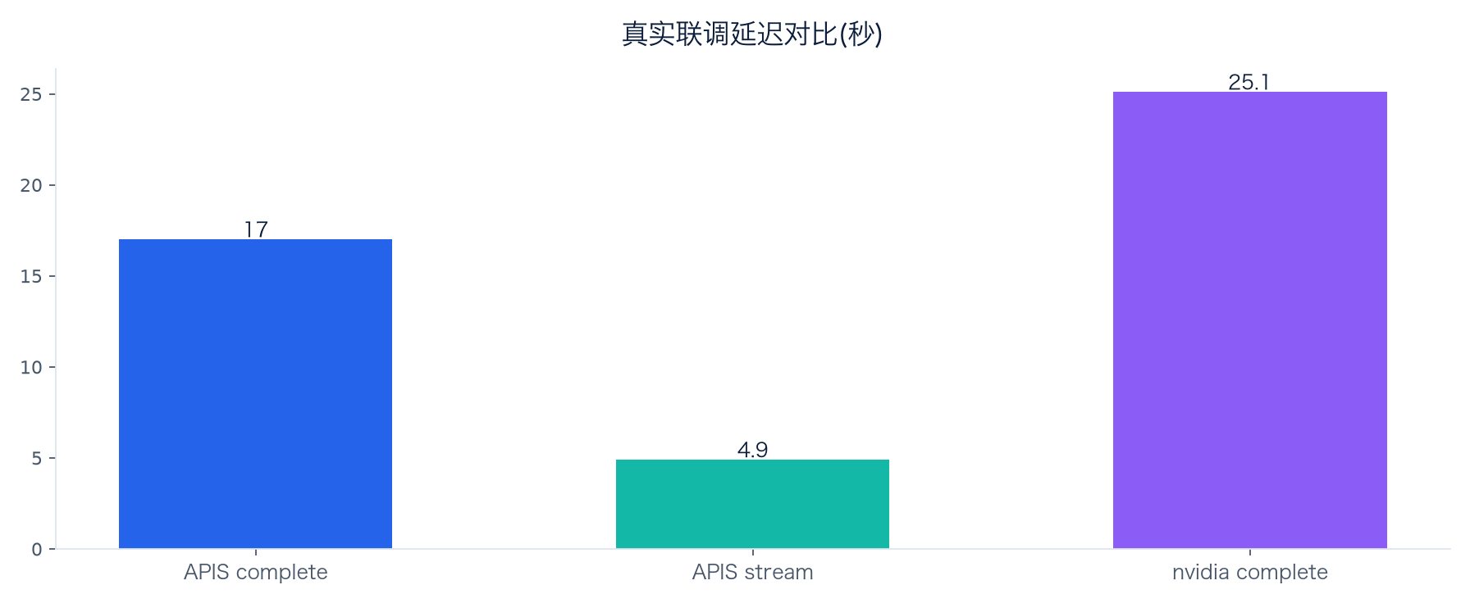
真实联调延迟对比(秒)
💡 流式首响应快 3.5 倍:TTFT 是体验北极星
第1章 · 132/139

Slide 133
本章小结
第1章
能力模型:后端优势平移+四项新能力
1
API/参数/Token:调用稳定性基石
2
Streaming:体验与成本的双重解
3
Prompt/结构化:从 Demo 到工程
4
▶ 下一章:让模型长出手
第1章 · 133/139

Slide 134
2026 前沿②:模型生态与案例
01
国产双雄
02
编码代理
GLM-5(1M 上下文)/DeepSeek-V4(推理强)
Claude Code/Cursor/Devin(任务级自主)
03
国内平台
04
本课程
扣子(Coze)/百炼(阿里)
双协议实测 GLM-5.3|2026-10 实测数据在册
第1章 · 134/139

Slide 135
M1 里程碑成果
2^协议^OpenAI+Anthropic;17.0^秒^真实联调;626^tokens^单次全程;93%^覆盖率^模块级|两协议实测 2026-10-03
2
17.0
626
93%
协议
秒
tokens
覆盖率
OpenAI+Anthropic
真实联调
单次全程
模块级|两协议实测 2026-10-03
第1章 · 135/139

Slide 136
Lab1 验收清单
第1章
[ ] Mock 单测全绿,覆盖率 ≥80%
[ ] SSE 打字机效果(curl -N 演示)
[ ] 主模型故障自动 fallback(attempts=2)
[ ] 结构化输出反喂重试成功
[ ] Prompt 模板进仓库并带版本号
第1章 · 136/139

Slide 137
自测 · 结构化输出与 Gateway
Q1
为什么禁止裸解析自然语言?
Q2
反喂重试的 Prompt 怎么构造?
Q3
语义缓存阈值为什么 0.92?
Q4
Gateway 单点怎么防?
第1章 · 137/139

Slide 138
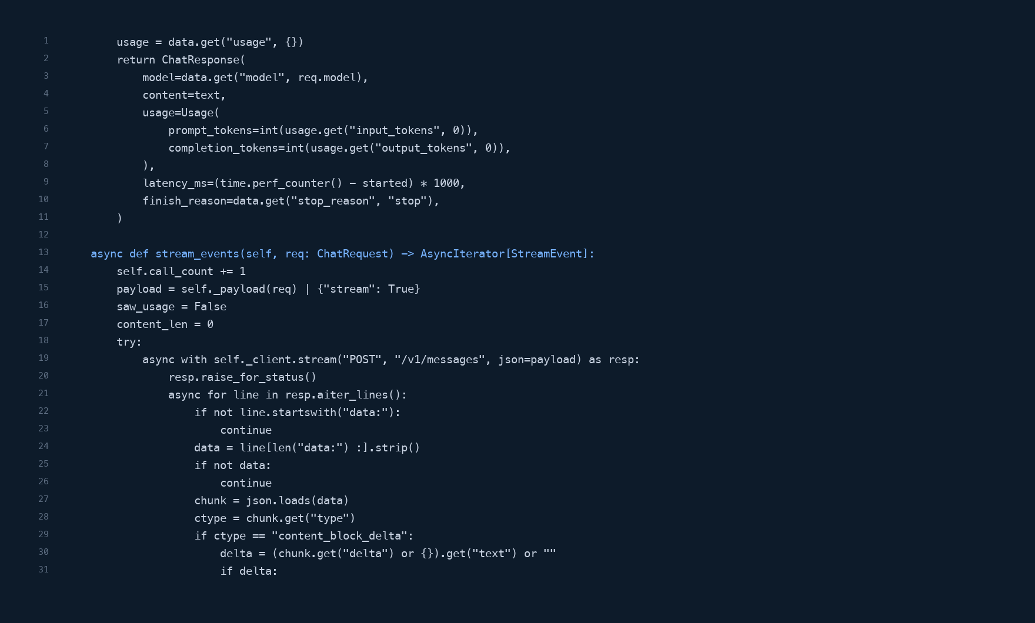
Anthropic complete · src/agent_platform/gateway/anthropic_provider.py:86-116
第1章 · 138/139

Slide 139
下一章预告
第1章
Function Calling:模型如何选工具
1
Tool Registry:工具如何被治理
2
MCP:工具如何标准化接入
3
目标里程碑 M2:工具调用基础设施
4
▶ 把"会说话"的模型变成"能干活"的模型
第1章 · 139/139

